Slide 1


KnightKing: A Fast Distributed Graph Random Walk
Engine
HUAZHONG UNIVERSITY OF SCIENCE AND TECHNOLOGY
汇报学生：邹鸿志
明德厚学 求是创新

Slide 2


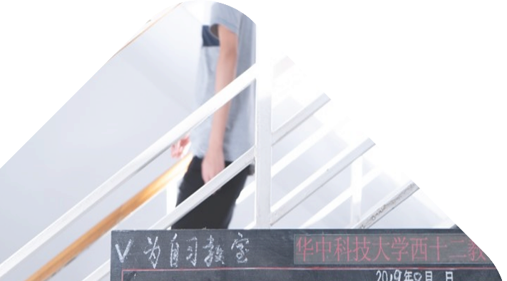
目 录
01
背景介绍
contents
Background
02
关键技术
Key Technology
03
实验设计
Experimental Design
04
结论
Conclusion

Slide 3

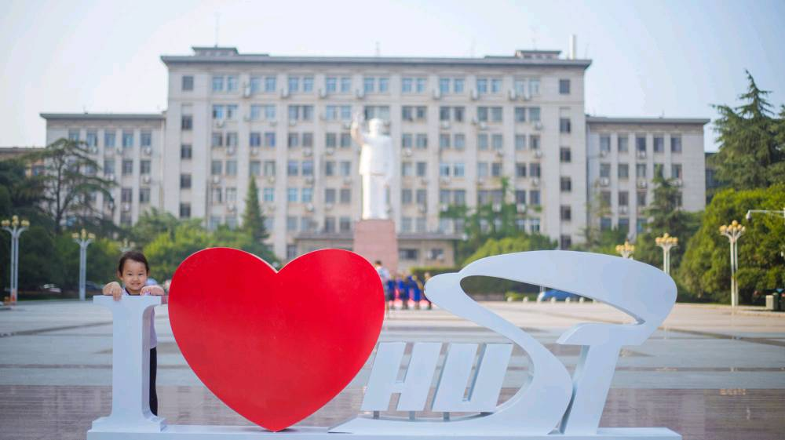
01
背景介绍
Background

Slide 4
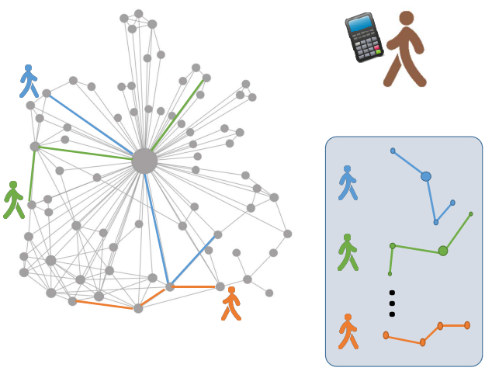
随机游走
输入
图
一些游走者（walkers）：指定开始游走的顶点
每个游走者开始游走
从当前节点出边中随机选择一条边进行游走
在达到指定数量的游走步数或者满足给定的游走终止条件后，终止游走
输出
游走过程中的计算结果
一组游走路径

Slide 5

随机游走的应用
图嵌入
DeepWalk
node2vec
图神经网络
PinGraph
NetGAN
图处理
图采样
顶点排序
工业上：被主流公司使用

Slide 6
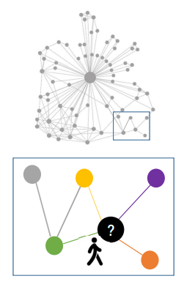
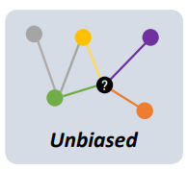
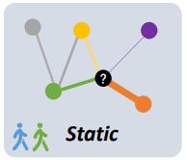
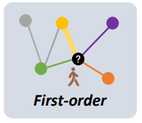
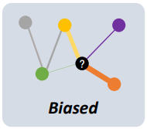
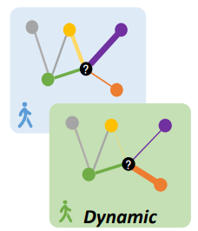
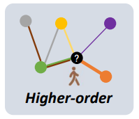
不同种类的随机游走算法
每条边转移概率相同
游走时转移概率固定
游走时不受之前访问节点影响
游走算法：根据边的转移概率随机采样一条边
每条边转移概率不同
游走时被之前访问节点影响
游走时转移概率动态变化

Slide 7
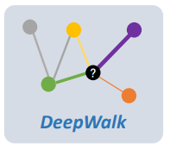
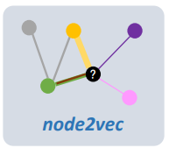
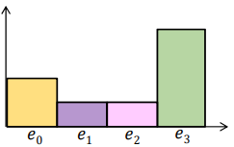
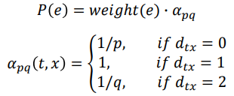
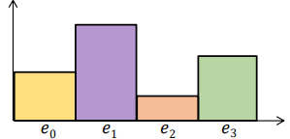
典型的随机游走算法
有偏，静态，一阶
有偏，动态，二阶
边转移概率：
P(e)=weight(e)
边转移概率：
转移概率
(p=0.5,q=2)
Notes:
前一次游走点为绿点。

Slide 8
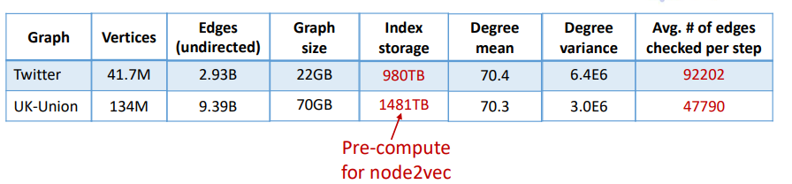
问题——边采样代价很昂贵
边采样是占据大部分工作量的工作
动态游走：在边扫描上花费大量时间
每次重新计算边的概率分布
通过预计算和缓存所有可能的转移概率会占据大量存储空间
真实世界的图具有高度偏移的顶点度分布
少量的顶点连接了大部分的边
图中热点变成随机游走的陷阱：很容易游走进来，很难游走出去

Slide 9
提出KnightKing
在大型图上轻松高效协调大量游走点
第一个通用随机游走引擎
分布式架构

Slide 10
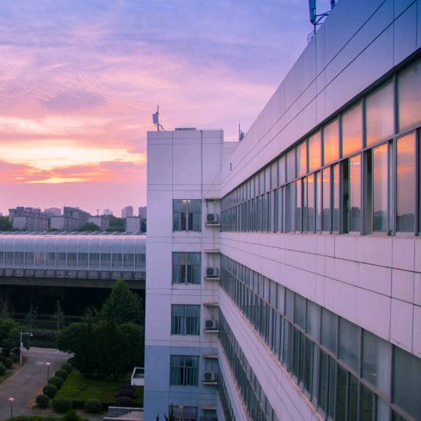
02
关键技术
Key Technology

Slide 11
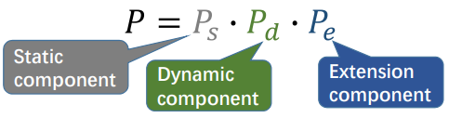
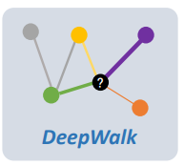
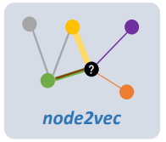



统一的转移概率定义
分解转移概率定义为静态部分、动态部分和扩展部分
静态：反映输入图的属性，保持不变
动态：反映游走点表现和状态
扩展：反映游走指定的终止条件
举例
Notes:
α取决于图的拓扑结构和游走历史

Slide 12
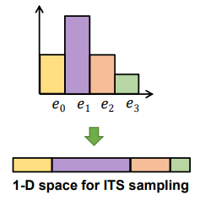
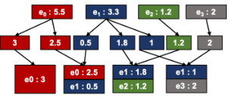
静态随机游走：边扫描一次
在运行开始时进行预先处理，对所有边只扫描一次
KnightKing使用以存在的方法
Inverse Transform Sampling (ITS)
在一维空间中统一采样
O(n) 时间和空间构建索引数组
O(log(n)) 时间采用二分查找采样边
Alias Method
将每列的概率拆分为多个片段，并构造等和存储桶
桶均匀采样，桶内边加权采样
O(n) 时间和空间构建alias table
O(1) 时间采样边

Slide 13
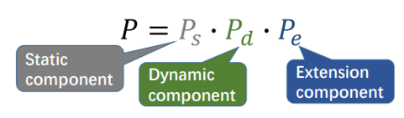
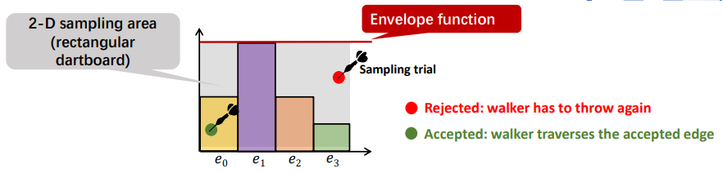
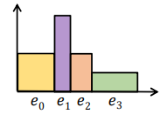
动态随机游走期间消除所有边扫描
关键思想：拒绝采样（rejection sampling）
过去方式：扫描所有边，以适当概率选出一条边
现在方式：先采样，然后只检查采样的那条边
正确性：边被采样的概率与纵轴表示的概率相同
效率：减少采样开销，从线性时间（O(|E_{v}|)）变成常数时间（O(1)）
P_{s}决定横坐标宽度
P_{d}决定纵坐标高度

Slide 14
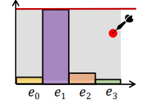
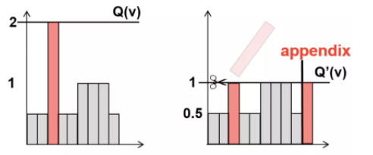
优化：更有效率的采样（1）
取样次数取决于矩形中能使采样成功的面积占比
矩形顶部越紧凑，白色区域越小，采样次数越少
坏情况：数量非常少但很高的异常值抬高了矩形顶部高度
KnightKing优化方式：折叠
将异常边形成的小矩形面积裁剪成两部分，一部分放在原来地方，一部分放入到特殊的附加区
降低了整体矩形顶部高度，增大了采样成功区域的面积占比

Slide 15
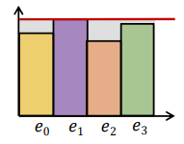
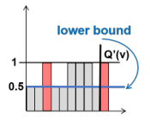
优化：更有效率的采样（2）
紧凑的矩形顶部也存在采样优化
相对均匀的动态概率分布有额外的优化机会
在每次试验后，边被采样，动态计算概率，其中可能涉及系统节点间的通信，增加代价
KnightKing优化方式：预接受采样结果
设置全局下界
当采样概率位于全局下界之内时，直接接受采样，不用检查边分布概率。

Slide 16
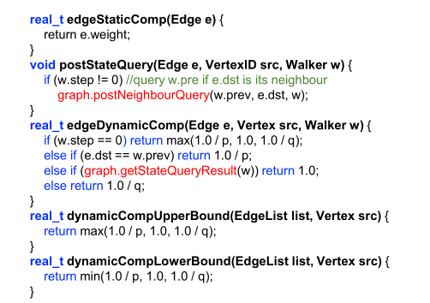
以walker为中心的编程模型和APIs
Walker状态
Walker数量
开始位置和初始状态
Walker行为
边转移概率
静态和动态
用于rejection sampling 的概率上界
高阶漫步算法的历史路径查询
用户可选的优化方式
异常值，概率下界规范
基于架构的透明优化
Node2vec 采样代码示例
终止条件

Slide 17
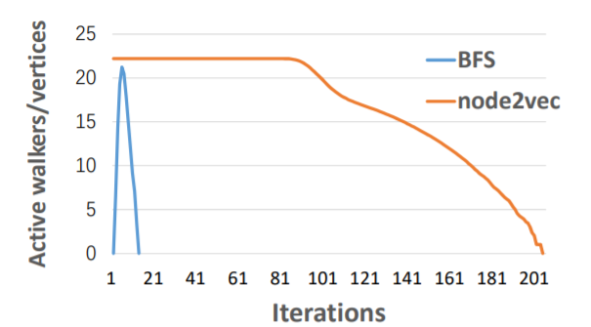
系统设计与实现
C++，核心代码大约2500行
设计选择
BSP计算模型,1维图形分割，CSR内存图形存储，OpenMPI消息传递
专门针对分布式图随机游走的流水线和调度优化
离散问题
不同的游走速度
更严重的失衡
Notes:
随机游走算法相比于BFS，会导致更多的线程和并行问题

Slide 18
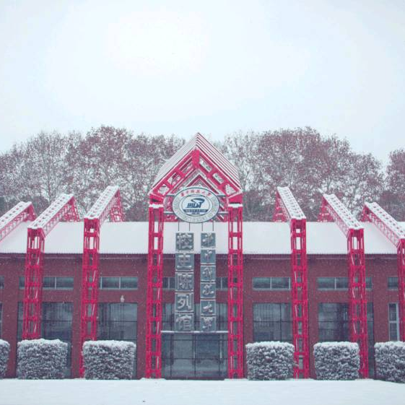
03
实验设计
Experimental Design

Slide 19
实验设置
实验环境
具有40Gbps带宽互联的8节点集群
每个节点配置：2个8-core 2GHz Intel Xeon, 20MB L3 cache, and 94GB DRAM
数据集
4个来自真实世界的图
具有不同度量标准的合成图
应用
DeepWalk, Personalized PageRank, meta-path random walk, node2vec
Baseline
在Gemini [OSDI16]系统上用全边扫描方式实现上述采样方法

Slide 20
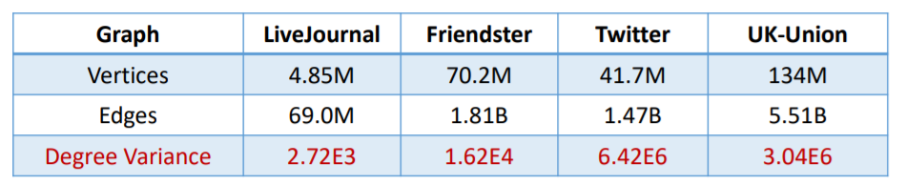
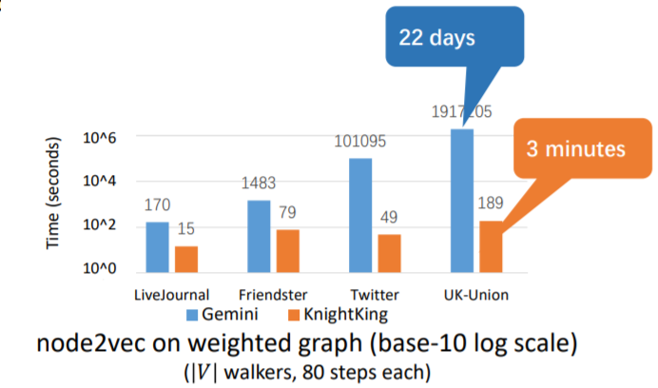
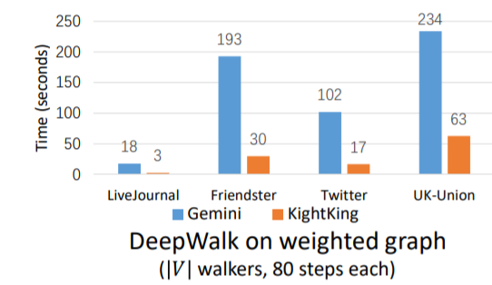
Benchmark及表现
四个测试集
完整运行时间

Slide 21
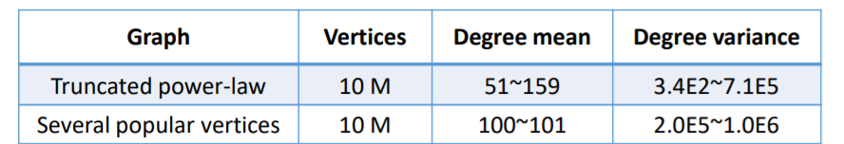
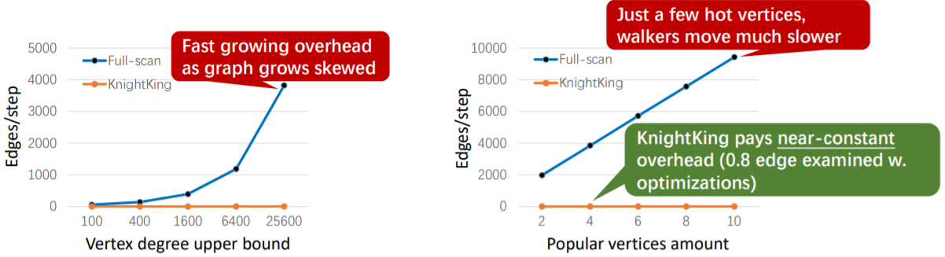
对于图拓扑结构的敏感性
KnightKing不同于已经存在的方法，对于图的拓扑结构不敏感
顶点度幂律分布
少数具有百万级数量边的顶点

Slide 22
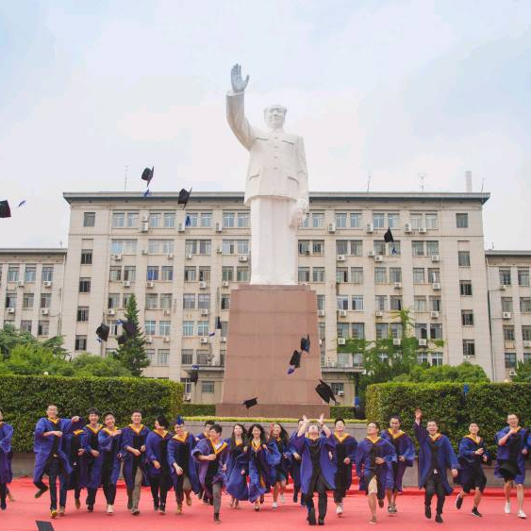
04
总结
Conclusion

Slide 23
结论
动态、高阶的随机游走算法的运行不像以前那样昂贵
使用rejection sampling 精确的，常数时间的采样成为可能
人们可以使用通用的随机游走 引擎
就像使用平常的图引擎一样
建议的算法实现和通用优化
隐藏的通信/调度细节

Slide 24
THANKS
华中科技大学2021级 XXXXXX学院
汇报学生：邹鸿志
明德厚学 求是创新

